Slide 1
задачи

Slide 2
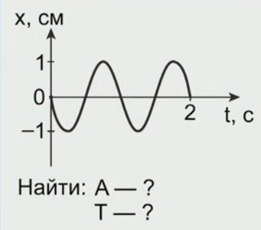
По представленному графику определите амплитуду и период колебаний нитяного маятника.

Slide 3
Пружинный маятник совершил за 4 с 16 полных колебаний. Необходимо определить период и частоту колебаний этого маятника.

Slide 4
Длина океанической волны составляет 270 м, период составляет 13,5 с. Определите скорость распространения волн.

Slide 5
Определите, во сколько раз будет отличаться длина звуковой волны при переходе из воздуха в воду. Считать, что скорость распространения звука в воздухе 340 м/с, в воде 1450 м/с.

Slide 6
В результате выстрела было услышано эхо через 20 с после произведенного выстрела. Определите расстояние до преграды, если скорость звука составляла 340 м/с.

